Slide 1
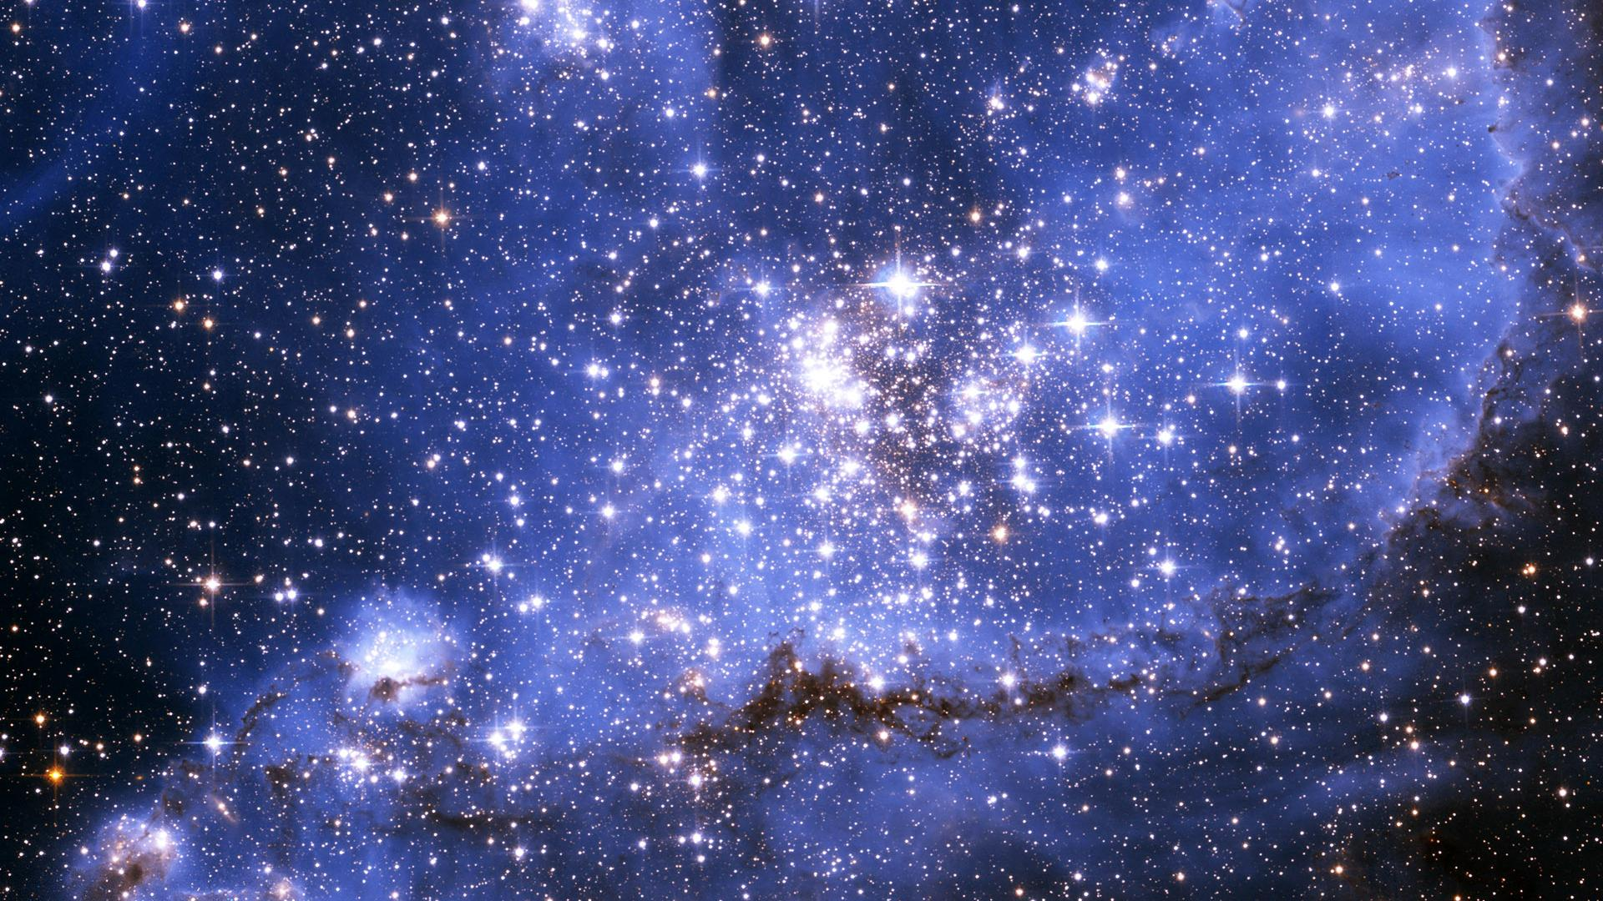
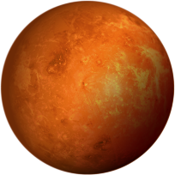

Сонячна система

Slide 2


МАРС
Марс — четверта планета Сонячної системи за відстанню від Сонця й сьома за розміром і масою. Названа на честь Марса — давньоримського бога війни. Іноді Марс називають «червоною планетою» через червонуватий колір поверхні.

